Slide 1





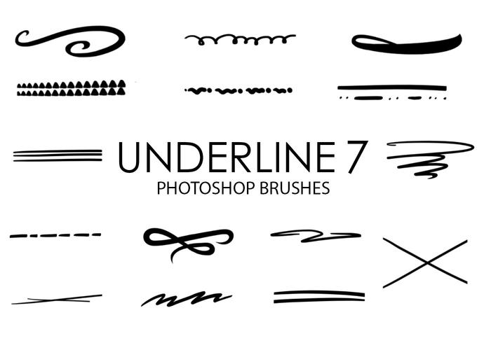
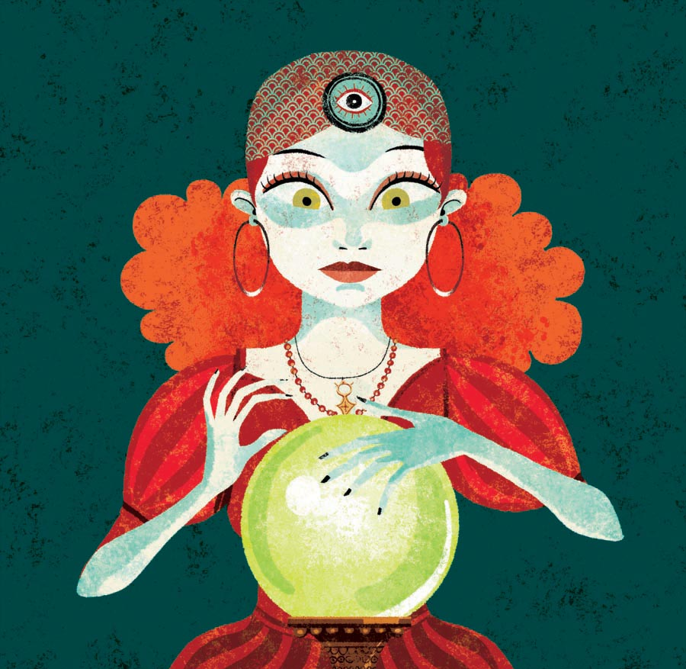

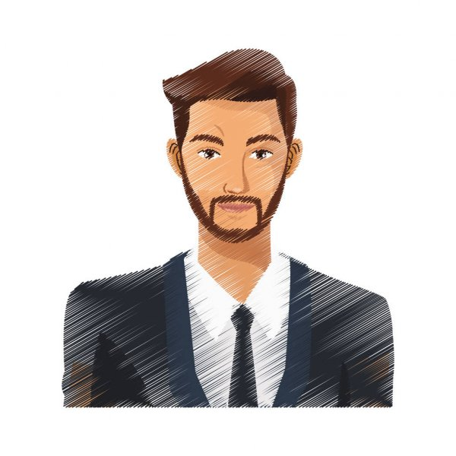




Predict’if
Inscription Connexion
Accueil Qui sommes nous? Nos médiums Astro Partenaires Contact
N’attendez plus, réservez votre 1ère consultation dès maintenant avec le medium qui vous correspond le mieux et obtenez la vie dont vous rêvez !!
Inscription
Connexion
Nom*
Prénom*
Date de naissance*
Mail*
Mot de passe*
Confirmer le mot de passe*
Je ne suis pas un robot
J’accepte les CGU*
J’accepte de recevoir la newsletter
Consultations disponibles
Irma 5
Mr M 3
Serena 2
Mail
Mot de passe
Se connecter
Je m’inscris
Nous suivre : | CGU

Slide 2

Predict’if
Inscription Connexion
Accueil Qui sommes nous? Nos médiums Astro Partenaires Contact
Qui sommes nous ?
Consultations disponibles
Irma 5
Mr M 3
Serena 2
Predict’if est une entreprise née de la collaboration des médiums les plus prestigieux de la région lyonnaise. Pour offrir l’expérience la plus pure à leur clients, ces divins exceptionnels se sont réunis autour d’une seule plateforme pour faciliter l’accès au savoir et optimiser la puissance de leur yeux-dans-l’au-delà.
Predict’if
Predict’if

Slide 3

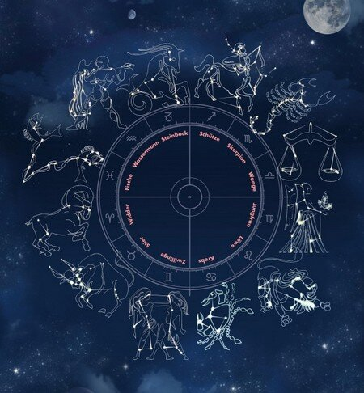
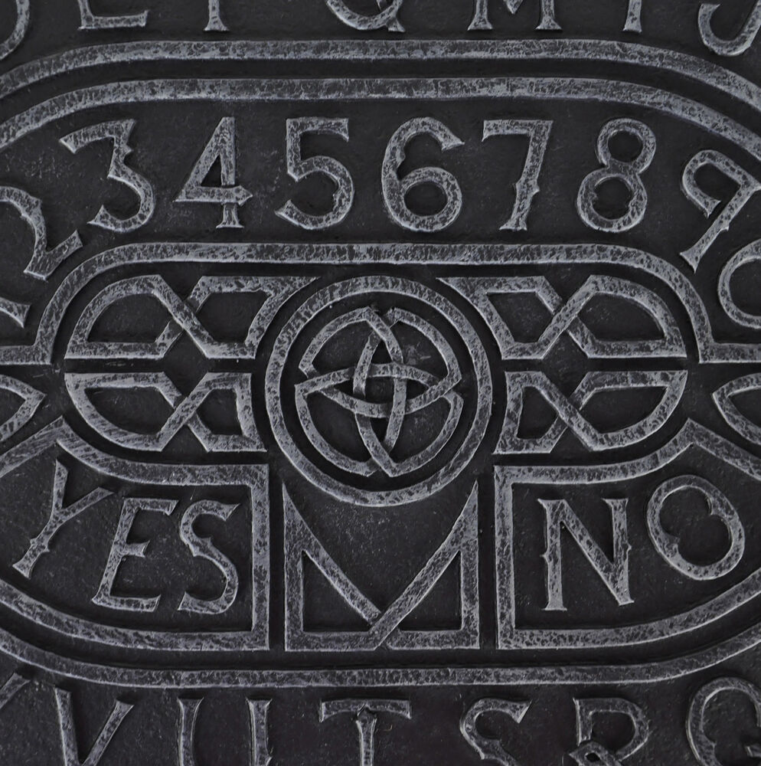
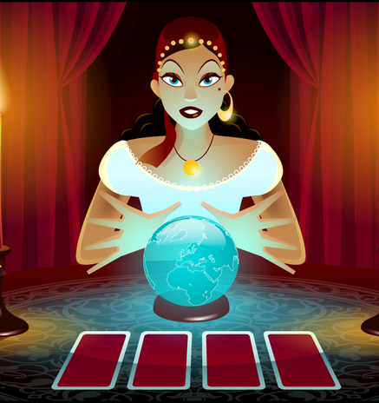
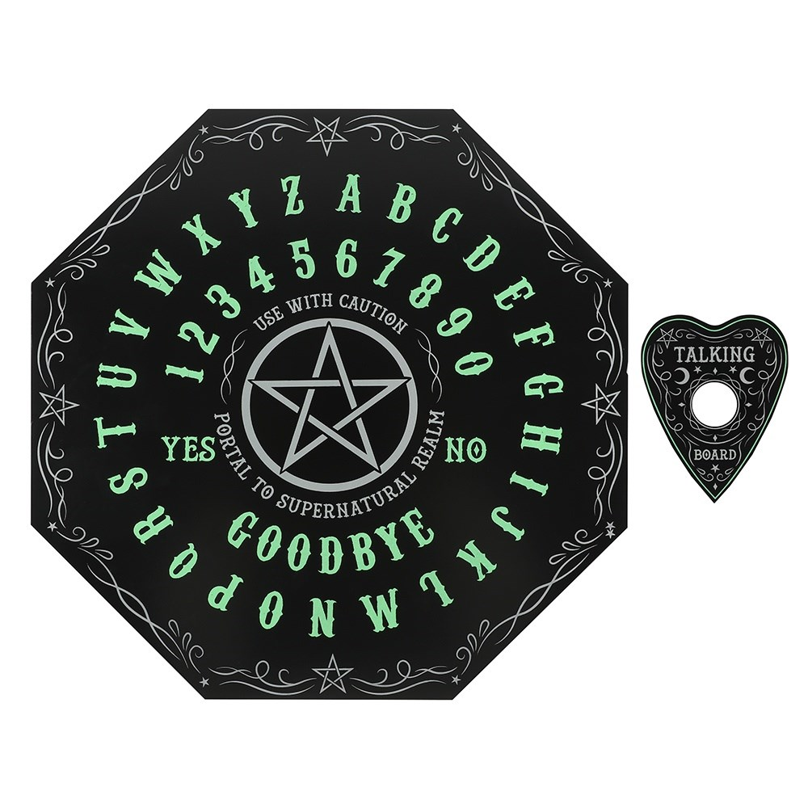
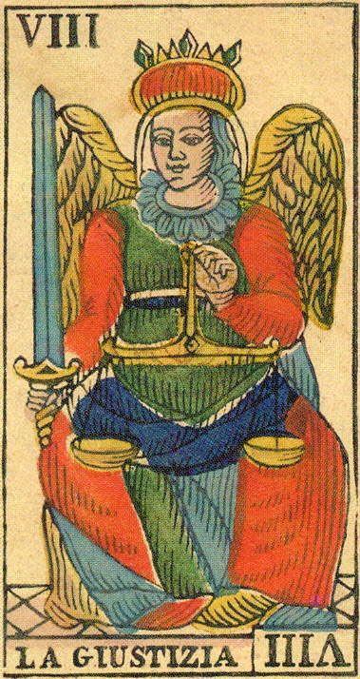
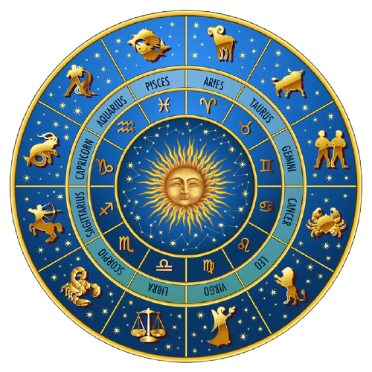
Predict’if
Inscription Connexion
Accueil Qui sommes nous ? Nos médiums Astro Partenaires Contact
Consultations disponibles
Irma 5
Mr M 3
Serena 2
Mme Irma
Mr M
Gwenaëlle
Cartomancienne
Astrologue
Spirite
Comprenez votre entourage grâce à mes cartes !
Résultats rapides.
Avenir, avenir, que nous réserves-tu ?
N’attendez plus, demandez à me consulter !
Spécialiste des grandes conversations au-delà de TOUTES les frontières.
Me contacter
Me contacter
Me contacter

Slide 4
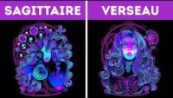



Predict’if
Inscription Connexion
Accueil Qui sommes nous? Nos médiums Astro Partenaires Contact
Astro .. Ce que les astres ont à vous révéler
Les signes du zodiaque
Les signes astrologiques chinois
Consultations disponibles
Irma 5
Mr M 3
Serena 2
Animal-totem
Couleurs porte-bonheur

Slide 5
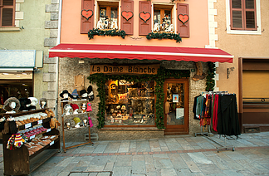
Predict’if
Inscription Connexion
Accueil Qui sommes nous? Nos médiums Astro Partenaires Contact
Nos partenaires
Dame Blanche
https://www.dame-blanche.com/tarots-et-jeux-de-cartes
Vente de cartes talismans dodécaèdre
Dame Blanche
https://www.dame-blanche.com/tarots-et-jeux-de-cartes
Vente de cartes talismans dodécaèdre

Slide 6
Predict’if
Inscription Connexion
Accueil Qui sommes nous? Nos médiums Astro Partenaires Contact
Nous contacter
Votre nom
Votre mail
Votre numéro de téléphone
Votre motif
Votre message

Slide 7


Predict’if
Accueil Qui sommes nous? Nos médiums Astro Partenaires Contact
Mon profil
Michel Durant
09/10/1986 michel.Durant@gmail.com
17 rue Tarbé 69100 Lyon Modifier mes données
Mon profil Astral
Signe du zodiaque : balance
Signe astrologique chinois : dragon
Couleur porte bonheur : rouge
Animal totem : vers de terre

Slide 8
Predict’if
M. Durant
09/10/1986
Accueil Qui sommes nous? Nos médiums Astro Partenaires Contact
Accéder à mon compte
Mon historique
Consulter un médium
Mon profil Astral
Se déconnecter

Slide 9
Predict’if
Accueil Qui sommes nous? Nos médiums Astro Partenaires Contact
Mes dernières consultations
Madame Irma | 28/03/2021 | Noter cette consultation
Magicarpe | 01/03/2021
Madame Irma | 20/02/2021
Devin’tou | 01/01/2021

Slide 10
Predict’if-Pro
Se connecter
Mes consultations Statistiques Consultation en cours
Connexion
Mail
Mot de passe
Se connecter

Slide 11
Predict’if-Pro
Se déconnecter
Mes consultations Statistiques Consultation en cours
Statistiques de l’agence
Nombre de consultations par employé
Nombre de consultations
Camille
Eric
Elise
Tatiana
Fred

Slide 12

Predict’if-Pro
Se déconnecter
Mes consultations Statistiques Consultation en cours
Statistiques de l’agence
Camille
Mme Irma
Eric
Elise
Trotaro
Magicarpe
Fred
Cartoman
Tatiana
DivinAtor
EMPLOYES
MEDIUMS

Slide 13
Predict’if-Pro
Se déconnecter
Mes consultations Statistiques Consultation en cours
Mes dernières consultations
Madame Irma | 28/03/2021 | Commenter cette consultation
Magicarpe | 01/03/2021 | Modifier les commentaires
Madame Irma | 20/02/2021 | Modifier les commentaires
Devin’tou | 01/01/2021 | Modifier les commentaires

Slide 14
Predict’if-Pro
Se déconnecter
Mes consultations Statistiques Consultation en cours
Consultation en cours
Vous n’avez pas de consultation en cours

Slide 15
Predict’if-Pro
Se déconnecter
Mes consultations Statistiques Consultation en cours
Consultation en cours
Vous incarnez
Pour
Michel Durant
09/10/1986
michel.Durant@gmail.com
17 rue Tarbé 69100 Lyon
Couleur porte bonheur : rouge
Animal totem : vers de terre
Signe du zodiaque : balance
Signe astrologique chinois : dragon
Historique
Mme Irma
Cartomancienne
Madame Irma | 28/03/2021 | commentaire
Magicarpe | 01/03/2021 | commentaire
Madame Irma | 20/02/2021 | commentaire
Devin’tou | 01/01/2021 | commentaire
Comprenez votre entourage grâce à mes cartes !
Résultats rapides.
Débuter la consultation

Slide 16
Predict’if-Pro
Se déconnecter
Mes consultations Statistiques Consultation en cours
Consultation en cours
Vous incarnez
Pour
Michel Durant
09/10/1986
michel.Durant@gmail.com
17 rue Tarbé 69100 Lyon
Couleur porte bonheur : rouge
Animal totem : vers de terre
Signe du zodiaque : balance
Signe astrologique chinois : dragon
Historique
Mme Irma
Cartomancienne
Madame Irma | 28/03/2021 | commentaire
Magicarpe | 01/03/2021 | commentaire
Madame Irma | 20/02/2021 | commentaire
Devin’tou | 01/01/2021 | commentaire
Comprenez votre entourage grâce à mes cartes !
Résultats rapides.
Aide à la prédiction
Finir la consultation

Slide 17
Predict’if-Pro
Se déconnecter
Mes consultations Statistiques Consultation en cours
Aide à la prédiction
Consultation en cours
Vous incarnez
Pour
Notre prédiction:
Le client va bientôt gagner plein d’argent et un lapin trop mignon qui l’aidera a se concentrer sur son avenir
Amour
Santé
Travail
Michel Durant
09/10/1986
michel.Durant@gmail.com
17 rue Tarbé 69100 Lyon
Couleur porte bonheur : rouge
Animal totem : vers de terre
Signe du zodiaque : balance
Signe astrologique chinois : dragon
4
3
Historique
1
Mme Irma
Cartomancienne
Madame Irma | 28/03/2021 | commentaire
Magicarpe | 01/03/2021 | commentaire
Madame Irma | 20/02/2021 | commentaire
Devin’tou | 01/01/2021 | commentaire
Comprenez votre entourage grâce à mes cartes !
Résultats rapides.
Aide à la prédiction
Finir la consultation

Slide 18
Predict’if-Pro
Se déconnecter
Mes consultations Statistiques Consultation en cours
Fin de la consultation
Consultation en cours
Vous incarnez
Pour
Comment s’est passée la consultation ?
Nous avons parlé de son lapin et il aime beaucoup Johnny Halliday ..
Michel Durant
09/10/1986
michel.Durant@gmail.com
17 rue Tarbé 69100 Lyon
Couleur porte bonheur : rouge
Animal totem : vers de terre
Signe du zodiaque : balance
Signe astrologique chinois : dragon
Historique
Mme Irma
Cartomancienne
Madame Irma | 28/03/2021 | commentaire
Magicarpe | 01/03/2021 | commentaire
Madame Irma | 20/02/2021 | commentaire
Devin’tou | 01/01/2021 | commentaire
Comprenez votre entourage grâce à mes cartes !
Résultats rapides.
Enregistrer
Aide à la prédiction
Finir la consultation

